Slide 1
Fiche d’Identité
Illustration
LOGO
Date de création
Localisation
Informations / Ressources :
Nombre de personnes (total)
Nombre de personnes “dédiées” à l’Electronique de Puissance
Nb de publications (?)
Budget annuel total & EdP
Informations Partenaires Industriels
Informations Partenaires Académiques (nationaux / internationaux)
Nb de Projets (internes, sur EdP)
Nb de projets collaboratifs internationaux (avec les noms si possible)
Moyens disponibles (investissements réalisés)

Slide 2
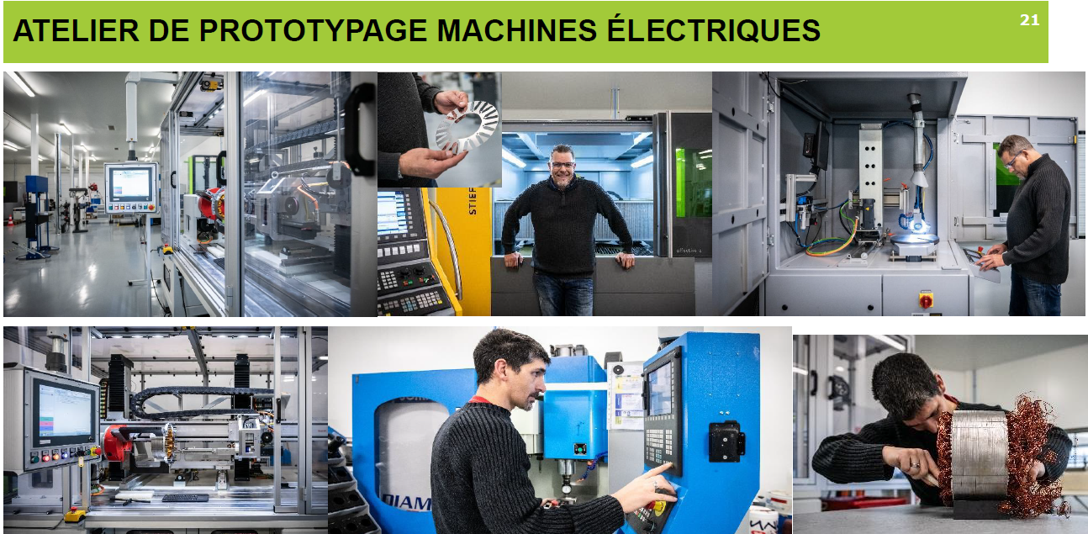
Fiche d’Identité
Date de creation : 2014
Localisation : Versailles
Contact :
Roch El Khoury , Dir du domaine Electrification
roch.elkhoury@vedecom.fr
Informations / Ressources :
Nombre de personnes (total) : 200
Nombre de personnes “dédiées” à l’Electronique de Puissance : 45
Nb de publications : 26 en 2019
Budget annuel total & EdP
Informations Partenaires Industriels
PSA, Renault, Safran, Total, EdF, Faurecia, Valeo, …
Informations Partenaires Académiques (nationaux / internationaux)
Nb de Projets (internes) :
Nb de projets collaboratifs nationaux / internationaux (liés à EdP):
X (dont x en EdP, eg. INCIT-EV, COSMOS, …)
Moyens disponibles (investissements réalisés)
Exemple

Slide 3
Positionnement des Thématiques vs Plan d’Action Programme (Techno)
Thématiques | Composants Grand Gap | Composants Primaires | Modules | Conception Production française | Qualification | Intégration Interconnexion | Maintenance Réparation | Recyclabilité Cycle de vie
Intégration mécatronique |  |  | Compacité |  | Nécessité de qualification thermo-électrique
Enfouissement composants dans PCB | Application aux puces (SiC, GaN à voir) | Application aux passifs |  | Acteurs français (ex. ELVIA) |  | Application aux connexions
Exemple

Slide 4
Positionnement des Thématiques vs Objectifs Filières
Thématiques | Compacité | Rendement | Coût | Refroidissement | Standardisation | Compétitivité de la Filière | Autres
Intégration mécatronique | Evaluer l’impact |  | Evaluer l’impact | Meilleure conductivité | Définir si les interfaces sont standardisables
Enfouissement composants dans PCB | Evaluer l’impact |  | Evaluer l’impact | Conduction thermique au sein des couches PCB |  | Automatisation / Efficience industrielle en intégrant les opérations dans le process existant
Exemple

Slide 5
Titre descriptif du Projet
Illustration
LOGO
Description / périmètre technique :
Développement et industrialisation d’un xxxxxxxxxxxx, pour véhicule hybride ou électrique.
Fabrication à un coût compétitif en France grâce à des ruptures technologiques et une adaptation de l’outil industriel, avec considération des contraintes de recyclage.
Produits / technologies / solutions :
XXXXXXXX (exemple: onduleur, semi-conducteurs WBG …)
XXXXXXXXXXX
Principaux Verrous (scientifiques / techniques) :
Densité de puissance, gestion de la thermique, EMC, fiabilité, recyclabilité
Technologies de production, automatisation, contraintes HT
Principaux livrables & horizon temporel / niveau de maturité visé (TRL)
Faisabilité concept produit / TRL 4
Prototype embarqué dans véhicule & connecté au réseau / TRL 6
Concept de production / TRL 7
… (ex. Produit / Process)
Partenaires (actuels ou recherchés) :
Constructeur / Equipementier (automobile ou autre …)
Laboratoire Mécatronique et gestion thermique
Fournisseur énergie / bornes charge
…
Exemple
Type de projet : En cours / Prévu / A Prévoir
Démarrage projet : XX/2020
Durée projet : XX mois
Budget projet : XX M€ incluant R&D, CAPEX prototypage + moyens de test et validation
+ XXM€ pour moyens de production
Thèmes | PROCESS : Aspect lié à la capacité à optimiser les opérations de fabrication | SYSTEME : Capacité à optimiser l’ensemble, malgré un possible surcoût local | ANALYSE CYCLE DE VIE : Prise en compte de l’ensemble du cycle de vie | INTEGRATION MECATRONIQUE: Capacité d’optimiser la compacité, les connexions, la gestion thermique | STANDARDISATION : Favoriser l’émergence et l’utilisation de standards (y compris hors automobile) | COMPETITIVITE NATIONALE | Autres
Tire descriptif du Projet | Contribution quantifiée (si possible) | Contribution quantifiée (si possible) | Contribution quantifiée (si possible)
Notes:
Process / Aspect Système / Analyse Cycle de Vie / Intégration mécatronique – facilité d’intégration

Slide 6
Titre descriptif du Projet
Illustration
LOGO
Description / périmètre technique :
Développement et industrialisation d’un xxxxxxxxxxxx, pour véhicule hybride ou électrique.
Fabrication à un coût compétitif en France grâce à des ruptures technologiques et une adaptation de l’outil industriel, avec considération des contraintes de recyclage.
Produits / technologies / solutions :
XXXXXXXX (exemple: onduleur, semi-conducteurs WBG …)
XXXXXXXXXXX
Principaux Verrous (scientifiques / techniques) :
Densité de puissance, gestion de la thermique, EMC, fiabilité, recyclabilité
Technologies de production, automatisation, contraintes HT
Principaux livrables & horizon temporel / niveau de maturité visé (TRL)
Faisabilité concept produit / TRL 4
Prototype embarqué dans véhicule & connecté au réseau / TRL 6
Concept de production / TRL 7
… (ex. Produit / Process)
Partenaires (actuels ou recherchés) :
Constructeur / Equipementier (automobile ou autre …)
Laboratoire Mécatronique et gestion thermique
Fournisseur énergie / bornes charge
…
Décrire les objectifs du projet, ses ambitions techniques et les activités nécessaires (en lien avec un ou plusieurs thèmes mentionnés ci-dessous en bas de page)
Décrire les types de partenariats soit en cours, soit nécessaires pour susciter les manifestations d’intérêt (que ce soit pour les applications client, les spécifications, les étapes de validation, les évaluations de business, les aides techniques ou de compétences, les moyens indispensables à l’atteinte des objectifs …
Notice
Décrire les applications / produits sur lesquelles les résultats du projet peuvent être envisagées, ou les technologies qui seront développées
Type de projet : En cours / Prévu / A Prévoir
Démarrage projet : XX/2020
Durée projet : XX mois
Budget projet : XX M€ incluant R&D, CAPEX prototypage + moyens de test et validation
+ XXM€ pour moyens de production
Décrire les verrous scientifiques/techniques, les difficultés à lever
Décrire les livrables prévus et le niveau de maturité envisagé, pour éclairer sur les horizons temporels pour mise en application / production
Thèmes | PROCESS : Aspect lié à la capacité à optimiser les opérations de fabrication | SYSTEME : Capacité à optimiser l’ensemble, malgré un possible surcoût local | ANALYSE CYCLE DE VIE : Prise en compte de l’ensemble du cycle de vie | INTEGRATION MECATRONIQUE: Capacité d’optimiser la compacité, les connexions, la gestion thermique | STANDARDISATION : Favoriser l’émergence et l’utilisation de standards (y compris hors automobile) | COMPETITIVITE NATIONALE | Autres
Tire descriptif du Projet | Contribution quantifiée (si possible) | Contribution quantifiée (si possible) | Contribution quantifiée (si possible)
Décrire si possible de façon la plus précise et quantifiée possible les apports du projet aux objectifs tels qu’exprimés dans les colonnes

